Slide 1

FC BARCELONA
바르셀로나팀 선수, 일정 개인고객관리

Slide 2
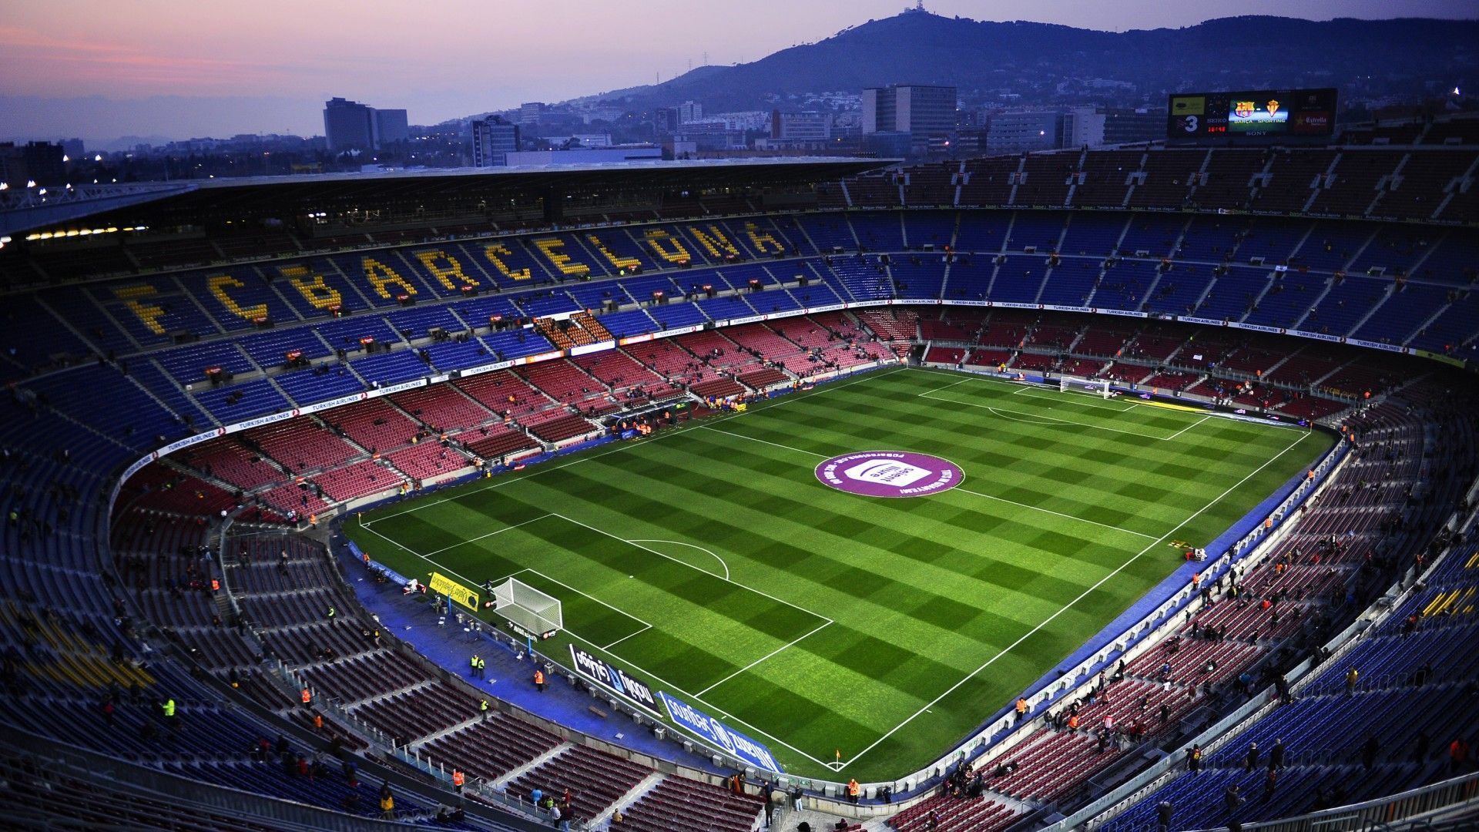
1.프로그램 개요
프로그램 개요
팀의 일정,선수 정보, 공지사항을 개시 정보를 공유 할 수 있는 사이트이다
비회원 | 회원 | 관리자
접속해서 기본정보는 볼 수 있음(선수정보 등) | 회원가입 후 사용자 비회원과 다르게 게시판 을 이용 할 수 있다. | 선수등록,수정,삭제와 공지,경기일정관리 수정 할 수 있다.
FC BARCELONA
POWERPOINT POTENTIAL PAPO
TEMPLATE PROPOSALS BUSINESS PRESENTATION

Slide 3




*usecase
선수수정,
경기일정관리
FC BARCELONA
POWERPOINT POTENTIAL PAPO
TEMPLATE PROPOSALS BUSINESS PRESENTATION
관리자
게시판
회원
회원가입
선수정보,
경기일정,
공지사항
THANK YOU
Powerpoint Potential PAPO/ Template Proposals Business
비회원
파워포인트의 무한한 가능성 : blog.naver.com/consultist

Slide 4

Main
FC BARCELONA
POWERPOINT POTENTIAL PAPO
TEMPLATE PROPOSALS BUSINESS PRESENTATION

Slide 5
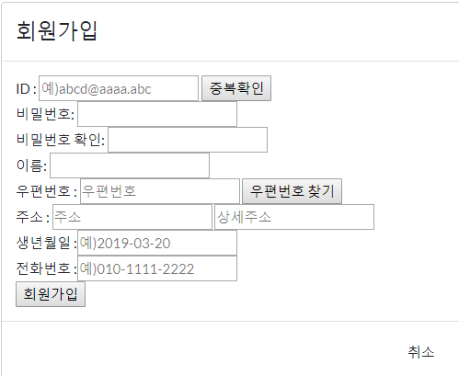
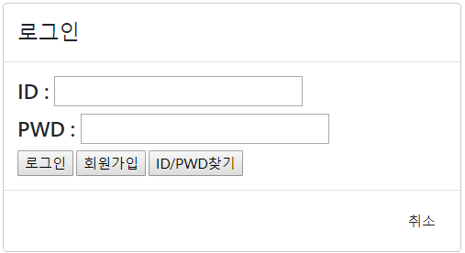
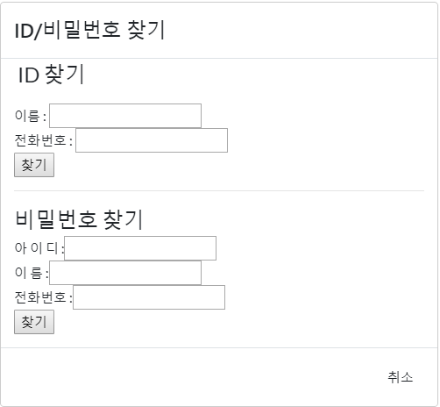
로그인
FC BARCELONA
POWERPOINT POTENTIAL PAPO
TEMPLATE PROPOSALS BUSINESS PRESENTATION

Slide 6
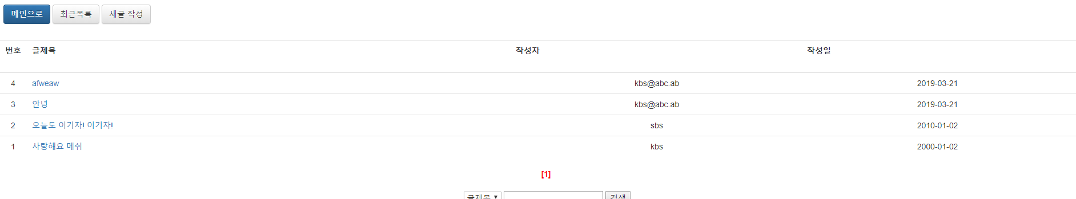
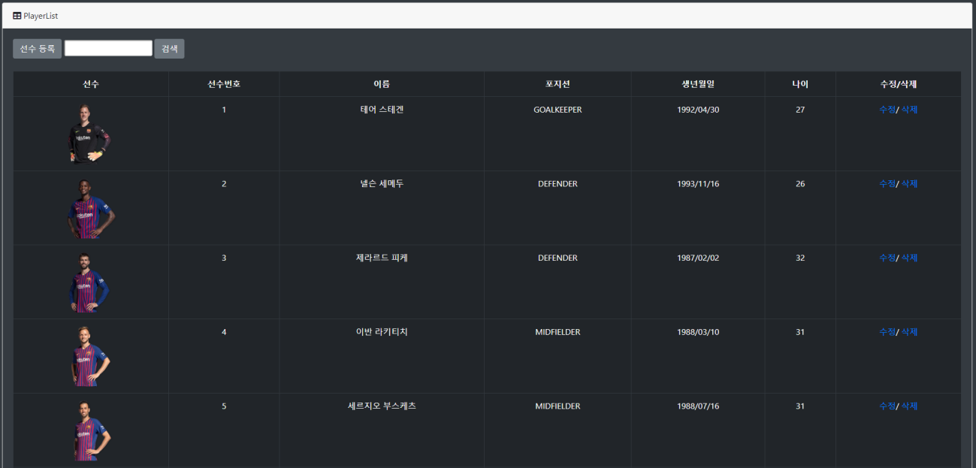
선수 관리
FC BARCELONA
POWERPOINT POTENTIAL PAPO
TEMPLATE PROPOSALS BUSINESS PRESENTATION

Slide 7
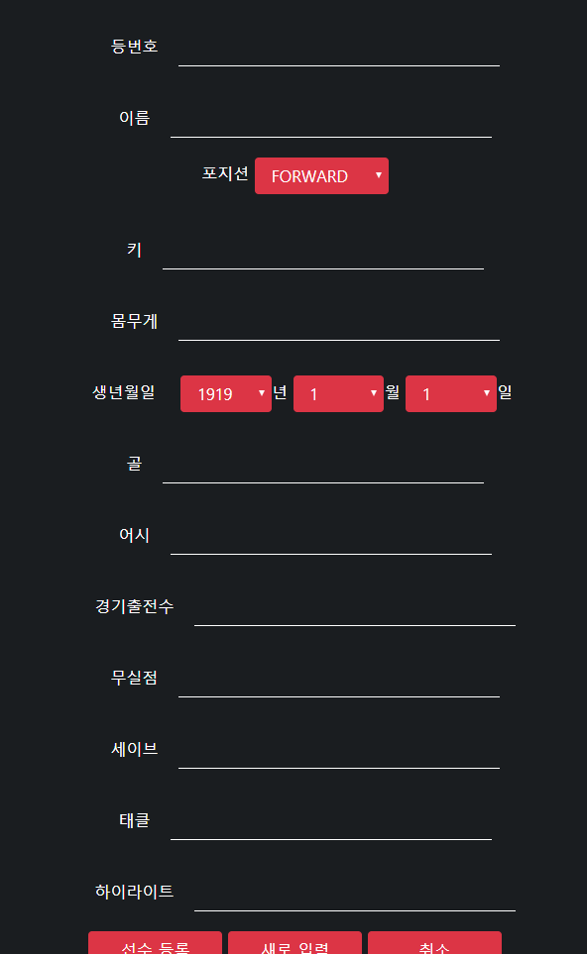
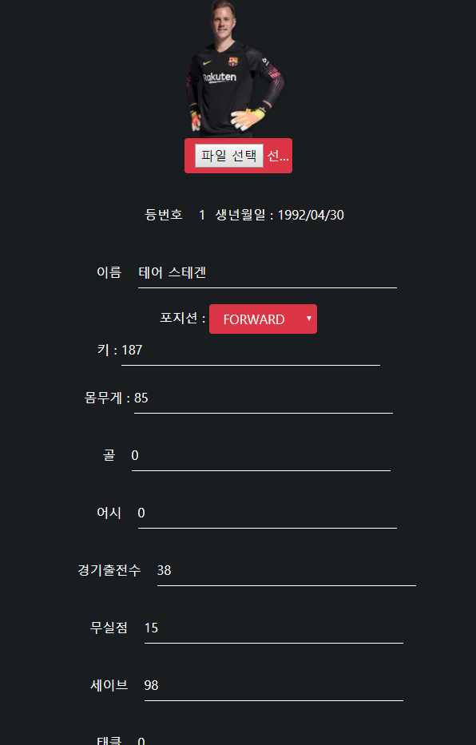
선수 관리
FC BARCELONA
POWERPOINT POTENTIAL PAPO
TEMPLATE PROPOSALS BUSINESS PRESENTATION

Slide 8
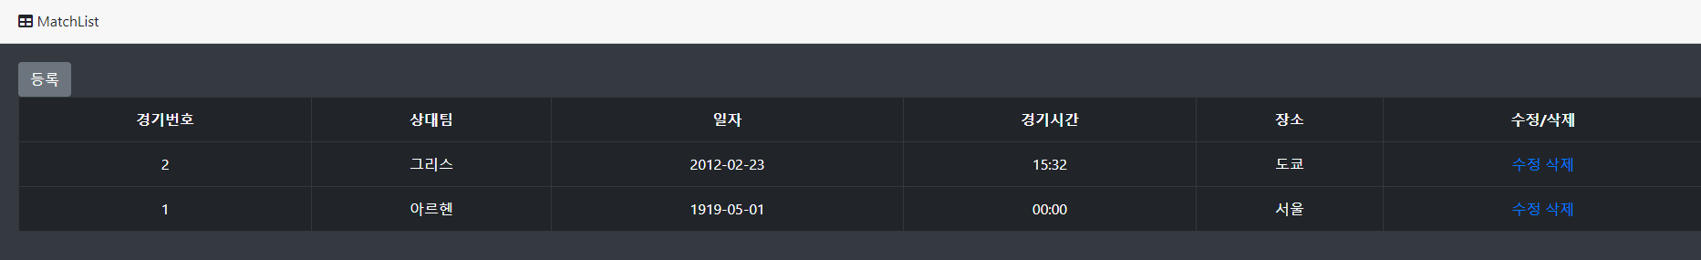
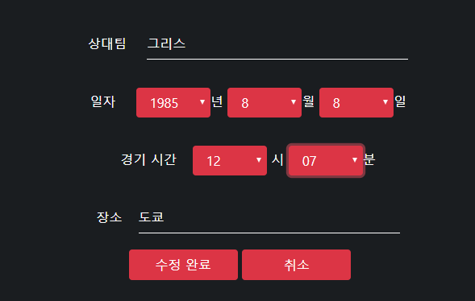
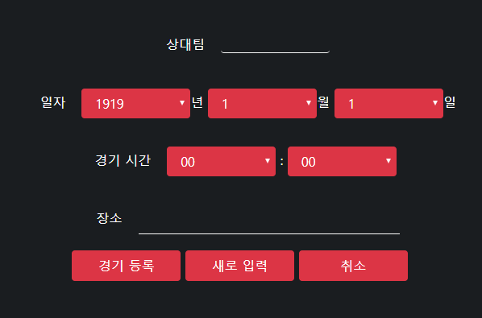
경기 관리
FC BARCELONA
POWERPOINT POTENTIAL PAPO
TEMPLATE PROPOSALS BUSINESS PRESENTATION

